Slide 1
«Ваш ребёнок - будущий школьник»
РОДИТЕЛЬСКОЕ СОБРАНИЕ
в подготовительной группе КН 6-7 Б
2019-2020 уч.г.

Slide 2
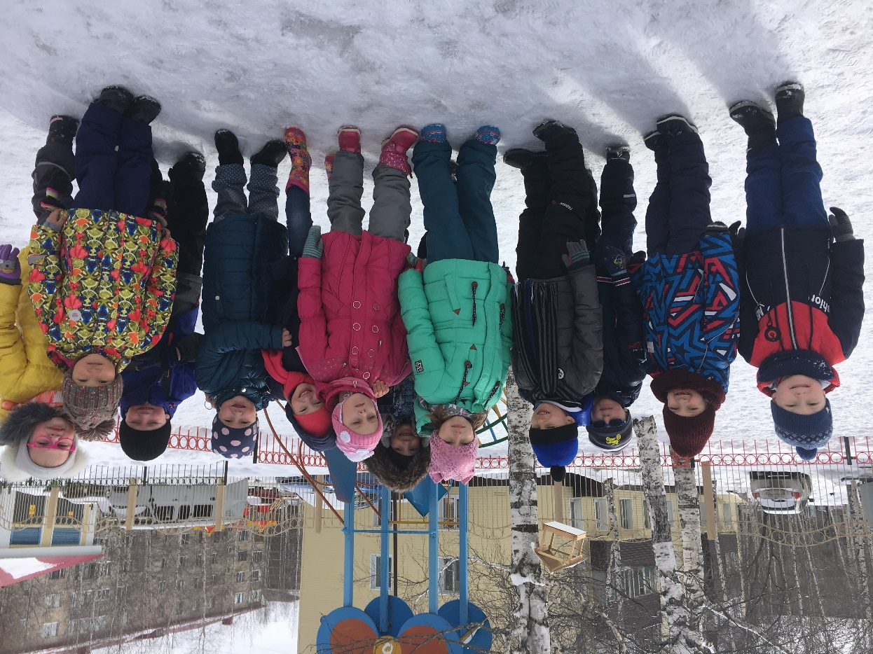
«Орудием и посредником воспитания должна быть любовь»
В.Г.Белинский

Slide 3
План проведения:
Вступительная часть. Поздравление родителей с началом учебного года.
Выступление воспитателя «Возрастные особенности детей 6-7 лет»
Ознакомление родителей с целями и задачами МАДОУ на новый учебный год.
Просмотр презентации с последующим обсуждением «Подготовка детей к школе»
Разное.

Slide 4

Возрастные особенности детей 6-7 лет
Двигательные навыки
Эмоциональное развитие
Социальное развитие
Интеллектуальное развитие
Творческое развитие
Особенности поведения

Slide 5
«Готовность ребенка к школе»
(основные критерии):
интеллектуальная готовность;
мотивационная готовность;
эмоционально-волевая готовность;
коммуникативная готовность
физическая готовность

Slide 6
Мотивационная готовность- это
мотивация к обучению
умение сосредоточиться
управление эмоциями
желание ребенка принять новую социальную роль – роль школьника

Slide 7
Интеллектуальная готовность-
способность к концентрации внимания
развитие внимания, памяти
мелкая моторика
сформированные мыслительные операции анализа, синтеза, обобщения, установление закономерностей, пространственного мышления
умение устанавливать связи между явлениями и событиями, делать простейшие умозаключения на основе аналогии

Slide 8
Эмоционально- волевая готовность-
Способность ребенка ставить перед собой цель
принять решение о начале деятельности
наметить план действий
выполнить его, проявив определенные усилия
оценить результат своей деятельности,
умение длительно выполнять не очень привлекательную работу.

Slide 9
Коммуникативная (или социальная) готовность-
потребность в общении
умение жить в коллективе
умение правильно оценивать свое поведение
умение считаться с интересами других людей

Slide 10
Физическая готовность-
хорошее состояние здоровья;
достаточный уровень развития двигательных и физических качеств
(ловкость, увертливость, быстрота, сила, выносливость и др.);
достаточный уровень развития культурно – гигиенических навыков и привычек;
закаливание организма, выносливость, хорошая сопротивляемость к заболеваниям;
хорошо развитая мелкая моторика руки (для письма).

Slide 11
Рекомендации родителям:
помогите своему ребенку овладеть информацией, которая позволит ему не растеряться в обществе;
приучайте ребенка содержать свои вещи в порядке;
не пугайте ребенка трудностями и неудачами в школе;
научите ребенка правильно реагировать на неудачи;
помогите ребенку обрести чувство уверенности в себе;
приучайте ребенка к самостоятельности;
учите ребенка чувствовать и удивляться, поощряйте его любознательность;
стремитесь сделать полезным каждое мгновение общения с ребенком.

Slide 12

Спасибо за внимание!

